Slide 1
OpenGL基本概念和使用
周聪聪
Notes:
在组设置中可使用此模板作为演示培训材料的起始文件。
节
右键单击幻灯片以添加节。 节可以帮助您组织幻灯片或促进多个作者之间的协作。
备注
使用“备注”节传递备注或为受众提供其他详细信息。 演示过程中，可在“演示文稿视图”中查看这些备注。
请记住字体大小(对于可访问性、可见性、录像和联机生产都非常重要)
协调的色彩
特别注意图形、图表和文本框。
请考虑与会者将以黑白或 灰色调打印。请运行测试打印，以确保当以纯黑白和 灰色调打印时，您的颜色工作正常。
图形、表格和图表
保持简单: 如果可能，请使用一致的、不分散的样式和颜色。
标记所有图表和表格。

Slide 2
目录
基本概念
如何画点线面
Shader编程
怎么使用OpenGL渲染视频
Notes:
本次分享侧重于学会初步使用OpenGL。在学会基本使用后，有兴趣的同学可以继续学习原理性的知识。
由于我学习OpenGL时都是带着待解决的问题去查看资料的，浅尝辄止，可能了解的不是很系统，如果有说错的，大家可以随时指出。

Slide 3

OpenGL
https://www.opengl.org/
OpenGL（全写Open Graphics Library）是指定义了一个跨编程语言、跨平台的编程接口规格的专业的图形程序接口。它用于三维图像（二维的亦可），是一个功能强大，调用方便的底层图形库。
Notes:
OpenGL只是定义了一些API，各个显卡商各自实现接口。

Slide 4
OpenGL ES
OpenGL ES (OpenGL for Embedded Systems) 是 OpenGL 三维图形 API 的子集，针对手机、PDA和游戏主机等嵌入式设备而设计。该API由Khronos集团定义推广，Khronos是一个图形软硬件行业协会，该协会主要关注图形和多媒体方面的开放标准。

Slide 5

OpenGL Shader
所谓Shader，就是控制GPU的一堆指令集，程序员写出shader，输入到GPU中，GPU执行。早期的Shader是直接使用汇编。
后来OpenGL ARB组织开发了一种新的编程语言，叫做GLslang或者GLSL, OpenGL shading language.该语言类似于C风格，在官方网站上有详细的语法解释，这样，程序员们就可以很方便的写出可直接控制GPU的代码了。

Slide 6

OpenGL Shader
Shader可以说是现代OpenGL的灵魂。 这牵涉到一个历史遗留问题：GL 1.x中只有固定管线，渲染效果是固定的，而在GL 2.0中增加了可编程管线，想要什么渲染效果都可以自己加。GL 3.0+就废弃了固定管线，也就是说不写Shader是不推荐的。不写Shader的固定管线时代早就在十多年前过去了。

Slide 7
渲染管线
什么是管线？什么又是固定管线和可编程管线？管线（pipeline）也称渲染管线，因为 OpenGL ES在渲染处理过程中会顺序执行一系列操作，这一系列相关的处理阶段就被称为OpenGL ES 渲染管线。pipeline 来源于福特汽车生产车间的流水线作业，在OpenGL ES 渲染过程中也是一样，一个操作接着一个操作进行，就如流水线作业一样，这样的实现极大地提供了渲染的效率。

Slide 8
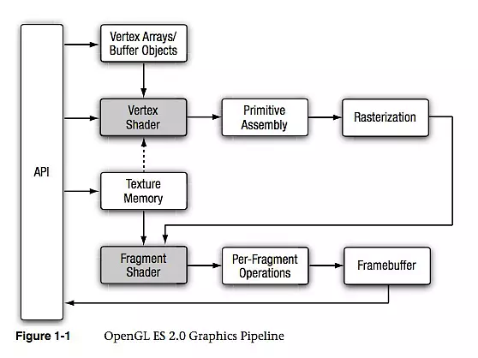
渲染管线
图中阴影部分的Vertex Shader和Fragment Shader是可编程管线。

Slide 9
渲染管线
Vertex Array/Buffer objects： 顶点数据来源，这是渲染管线的顶点输入，通常使用 Buffer objects效率更好。
Vertex Shader： 顶点着色器通过可编程的方式实现对顶点的操作，如进行坐标空间转换， 计算 per-vertex color以及纹理坐标；
Primitive Assembly： 图元装配，经过着色器处理之后的顶点在图片装配阶段被装配为基本图元。 OpenGL ES支持三种基本图元：点，线和三角形，它们是可被 OpenGL ES 渲染的。

Slide 10
渲染管线
Rasterization： 光栅化。在光栅化阶段，基本图元被转换为二维的片元(fragment)， fragment表示可以被渲染到屏幕上的像素，它包含位置，颜色，纹理坐标等信息， 这些值是由图元的顶点信息进行插值计算得到的。 这些片元接着被送到片元着色器中处理。 这是从顶点数据到可渲染在显示设备上的像素的质变过程。
Fragment Shader： 片元着色器通过可编程的方式实现对片元的操作。在这一阶段它接受光栅化处理之后的 fragment，color，深度值，模版值作为输入。
Per-Fragment Operation： 对片元着色器输出的每一个片元进行一系列测试与处理，从而决定最终用于渲染的像素。

Slide 11
如何画点线面？
1. 使用glBegin。。。glEnd组合
glBegin(GL_POINTS);
glVertex2f(0.0f, 0.0f);
glVertex2f(0.5f, 0.0f);
glEnd();
其中，GL_POINTS表示画点，如果要画线则使用GL_LINES。还有GL_LINE_STRIP，GL_LINE_LOOP，GL_TRIANGLES，GL_TRIANGLE_STRIP，GL_TRIANGLE_FAN等
指定一个点的方法：glVertex开头，后面跟一个数字和1~2个字母。如：glVertex2f, glVertex3f。分别表示2维和3维的点，f表示32位浮点数。
此方法在OpenGL ES上不可使用
Notes:
这是概述幻灯片的另一个选项。

Slide 12
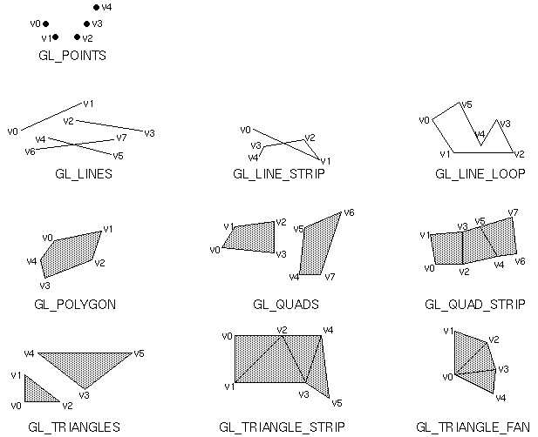
如何画点线面？

Slide 13
如何画点线面？
2. 使用顶点数组 + 顶点着色器
Glfloat vertices[] = {
-0.5, -0.5, 0.0,
0.5, 0.0, 0.0,
0.0, 0.5, 0.0
}
void glVertexAttribPointer(GLuint index,
GLint size, //每个属性元素个数有效值1-4（x,y,z,w）
GLenum type, //数组中每个元素的数据类型
GLboolean normalized,
GLsizei stride, //如果数据连续存放，则为0或//size*sizeof(type)
const void * vertices) //顶点数组指针

Slide 14
如何画点线面？
3. 使用VBO+ 顶点着色器
顶点缓冲对象VBO是在显卡存储空间中开辟出的一块内存缓存区，用于存储顶点的各类属性信息，如顶点坐标，顶点法向量，顶点颜色数据等。在渲染时，可以直接从VBO中取出顶点的各类属性数据，由于VBO在显存而不是在内存中，不需要从CPU传输数据，处理效率更高。
glBegin方式 | 顶点数组方式 | VBO方式
数据量大的时候，代码量会很庞大。 | 可以减少函数调用和共享顶点数据的冗余。但是要切换顶点数据时，需要重新发送到显存。 | 在显存中创建缓存对象，切换顶点数据时，开销较小，且可被多个Shader Program共享。

Slide 15
Shader编程
VertexShader源码示例：
attribute vec4 vPosition; //用于传入顶点坐标
attribute vec4 aColor; //用于传入顶点颜色
varying vec4 vColor;
void main() {
gl_Position = vPosition; //gl_Position为系统默认的变量名
vColor = aColor;
}
fragmentShader源码示例：
varying vec4 vColor; //从VertextShader传递过来的颜色
void main() {
gl_FragColor = vColor; //gl_FragColor为系统默认变量名
}
Notes:
此培训完成后，受众能够做些什么? 简要描述受众将通过哪些方式从此演示文稿受益。

Slide 16
Shader编程
Shader的使用一般如下流程：
1) 创建Shader
● 编写Vertex Shader和Fragment Shader源码
● 创建两个shader 实例：GLuint glCreateShader(GLenum type)
● 给Shader实例指定源码。 glShaderSource
● 编译shader源码 void glCompileShader(GLuint shader)
2) 创建Program
● 创建program GLuint glCreateProgram(void)
● 绑定shader到program 。 void glAttachShader(GLuint program, GLuint shader)。每个program必须绑定一个Vertex Shader 和一个Fragment Shader。
● 链接program 。 void glLinkProgram(GLuint program)
● 使用porgram 。 void glUseProgram(GLuint program)
Notes:
另附Demo

Slide 17
Shader编程
语法解释
Attributes：由 vertex array 提供的顶点数据，如空间位置，纹理坐标以及顶点颜色，它是针对每一个顶点的数据。属性只在顶点着色器中才有，片元着色器中没有属性。属性可以理解为针对每一个顶点的输入数据。
Uniforms：uniforms保存由应用程序传递给着色器的只读常量数据。由uniform修饰符修饰的变量属于全局变量，该全局性对顶点着色器与片元着色器均可见，也就是说，这两个着色器如果被连接到同一个应用程序中，它们共享同一份 uniform 全局变量集。因此如果在这两个着色器中都声明了同名的 uniform 变量，要保证这对同名变量完全相同：同名+同类型，因为它们实际是同一个变量。
Varying：varying 变量用于存储顶点着色器的输出数据，当然也存储片元着色器的输入数据，varying 变量最终会在光栅化处理阶段被线性插值。顶点着色器如果声明了varying变量，它必须被传递到片元着色器中才能进一步传递到下一阶段，因此顶点着色器中声明的 varying 变量都应在片元着色器中重新声明同名同类型的 varying 变量。
Samples：一种特殊的 uniform，用于呈现纹理。

Slide 18
渲染视频
指定顶点坐标，即矩形窗口的四个顶点；
2. 指定文理坐标，即视频画面被映射到哪个区域；
3. 片段着色器中实现每个像素点的yuv->rgb

Slide 19
问题?

Slide 20
附录
Notes:
演示文稿是否尽可能简明扼要? 请考虑将多余的内容移到附录。
将放映问题幻灯片期间想作为参考或可能对参与者未来进一步研究有帮助的内容存储在附录幻灯片。

